Slide 1
Asztrofizika a lézerlaboratóriumban 4.
Szerzők:
Dr. Szatmáry Károly egyetemi docens,
Dr. Székely Péter egyetemi adjunktus
SZTE Kísérleti Fizikai Tanszék
Lektor: Dr. Földes István tudományos tanácsadó,
MTA Wigner Fizikai Kutatóközpont
„Ágazati felkészítés a hazai ELI projekttel összefüggő képzési és K+F feladatokra"

Slide 2
A tananyag ezen utolsó részében néhány fontos segédanyagot helyeztünk el, olyanokat, amiket nem mi, hanem mások írtak.

Slide 3
Tartalom
Dr. Kereszturi Ákos: 2014, Hogyan vigyünk csillagászatot a laboratóriumba?
Dr. Földes István: 2014, Hasonlóság fizikai rendszerek között
Bruce A. Remington, et al.: 1999, Laboratory with Intense Lasers, Science 284, 1488

Slide 4
Kereszturi Ákos PhD, MTA CSFK Konkoly Thege Miklós Csillagászati Intézet kereszturi.akos@csfk.mta.hu HOGYAN VIGYÜNK CSILLAGÁSZATOT A LABORATÓRIUMBA? Magyar Tudomány 2014. 2. szám http://www.matud.iif.hu/2014/02/07.htm
Az interdiszciplináris kutatások korát éljük: nemcsak gyümölcsöző, de időnként elengedhetetlen is az eltérő tudományterületek közötti együttműködés. Gondoljunk csak a modern orvosi diagnosztikai izotópészlelés keretében a kémia és a biológia kölcsönhatásaira, vagy a matematikai módszereken alapuló komplexológiai elemzésekben egyes élőlények, személyek viselkedésének értelmezésére, avagy az internetes hálózatok kölcsönhatásrendszerének megértésére. Nem kivétel ez alól a csillagászat és a földtudomány sem, ahol az űrszondás kutatások révén ma már csillagászok geológusokkal, vegyészekkel, néha még biológusokkal is együtt dolgoznak. Az alábbiakban rövid áttekintést adunk arról, melyek azok a fő területek, ahol a műszeres laboratóriumi mérések csillagászati témakörökben segítenek.

Slide 5
Érdemes megjegyezni, hogy az itt említett témakör nem azonos a részecskefizikai vonatkozású asztrofizikai kutatásokkal, amelyeknél már régóta használnak részecskegyorsítókat és különböző detektorokat a nagyenergiájú folyamatok elemzéséhez.
A cikkben bemutatandó témakörnek még nincs meghonosodott neve, sokat laboratóriumi asztrofizikának, szilárdtest-asztrofizikának, vagy asztromineralógiának nevezik, illetve néha egyszerűen csak a planetológiához (bolygótudományhoz) sorolják. Széles témakör ez, ide tartozik a meteoritok elemzése, a távoli jeges égitestek színképének vizsgálata, a születő bolygórendszerek porkorongjainak vagy a csillagközi szilárd szemcséknek a kutatása. Jellemzőjük, hogy laboratóriumi viszonyok között nyert ismeretek segítenek a távcsöves és űrszondás mérések értelmezésében. Az alábbiakban példa jelleggel mutatunk be néhány témakört, elsősorban az interdiszciplináris kapcsolatokra, összefüggésekre fektetve a hangsúlyt.

Slide 6
Laboratóriumi vizsgálatok keretében a csillagászatban is megfigyelt anyagfejlődés minden legfontosabb lépcsőfokát tanulmányozni tudjuk. A hűvös csillaglégkörökben és csillagok anyagkiáramlásaiban kezdődik a szilárd szemcsék összeállása, ami a csillagközi anyagban folytatódik. Mindezek elemzését a laboratóriumban vákuum és alacsony hőmérséklet segíti. Az ilyen viszonyok között „legyártott” ásványszemcsék a csillaglégköröket vagy a csillagközi sugárzást befolyásoló ritka anyagot leíró modellek pontosításában segítenek (Tóth et al., 2000). A módszerrel a csillagoknál a kiáramlás jellege, az eltérő mélységű rétegek közötti keveredés mikéntje jellemezhető, megállapítható, hogy zajlik-e egyensúlyi kristályosodás. Az is vizsgálható, hogy mennyire gyakoriak az oxigénatomok, amelyektől oxidálódhat a gyakori szén. Míg oxigénbőség esetében oxidok és szilikátok, az ellenkező esetben grafit, gyémánt és karbid keletkezik nagy mennyiségben. Így születik az alapanyag, amiből a sűrű, átlátszatlan csillagközi felhők összeállnak.

Slide 7
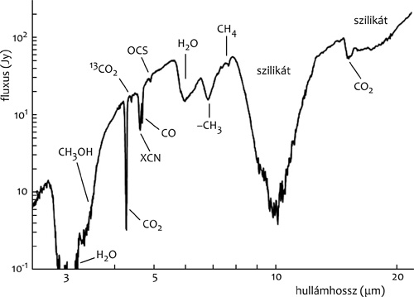
Csillagfüsttől poros világűr
A csillagközi anyag ásványi szerkezetére a rajta áthaladó sugárzásban mutatkozó elnyelési vonalak alapján lehet következtetni (1. ábra). A 0,22 µm hullámhossz körül mutatkozó kioltás szerint gyakoriak az amorf szénszemcsék, a 9,7 és 18 µm-es vonalak SiO₄-tetraéderek jelenlétére is utalnak. Emellett még számos anyag előfordulására következtetnek a különféle színképvonalakból, a fontosabbakról az 1. táblázat ad áttekintést.
1. ábra: A W33A jelű protocsillag körüli anyagfelhőben infravörös színképelemzéssel kimutatott jegek. A keskeny csúcsokat létrehozó anyagok pontos összetétele könnyebben, a szélesebb minimumokat létrehozóké nehezebben azonosítható (Gibb et al., 2000).

Slide 8
összetevő | színképi jellemzők, elnyelési csúcsok
amorf szén, sokgyűrűs aromás szénhidrogének (PAH) | ≈200 nm: UV-elnyelés, 3,4 μm: C-H abszorpció
nanogyémántok | 2,9 μm: C-H abszorpció, távoli UV-abszorpció, 22 μm-es csúcs
grafitszemcsék | 217,5 nm-es csúcs
szilícium-karbid | 11,2 μm körüli széles csúcs
amorf szilikát ((Fe,Mg)SiO_{x}) | 9,7 és 18 μm-es csúcs
korund (Al₂O₃) | 12–13 μm-es csúcs
spinell ((Fe,Mg)Al₂O₄) | 12–13 μm-es csúcs
kristályos szilikát (kozmikus sugárzástól amorfizálódik) | 11,3 μm-es olivincsúcs a 10 μm-es szilikátcsúcsban, 33 és 69 μm-nél
poláros vízjég | 3, 6, 12, 45, 60 μm-es csúcsok
nem poláros jegek (N₂) | indirekt hatás más vonalaknál
nem poláros jegek (CO, CO₂) | 4,67 μm: CO, 4,27 és 15,2 μm: CO₂ csúcsa
MgS, CaS, SiS₂ | 28, 40 és 22 μm-es csúcsok
1. táblázat: Csillagközi szemcsék ásványtani felosztása

Slide 9
A csillagközi anyagban tovább alakulnak a korábban kivált szilárd szemcsék. Lassú amorfizáció zajlik; a kozmikus sugaraktól, a fiatal csillaghalmazok közelében az UV-sugárzástól fotoevaporáció lép fel (szilárd szemcsék felszíne gázfázisba szublimál), emellett főleg a szupernóvák lökéshullámainak fűtő hatása is érezhető. Az UV-sugárzástól nemcsak bomlik a molekulaszerkezet, de polimerizáció is fellép.
A csillagközi anyag elemzése mesterséges szimulánsokkal is lehetséges. Ennek keretében laboratóriumban szimulált csillagközi viszonyok között port kondenzálnak ki, majd annak jellemzőit, szerkezetét és a használt „alapanyagok” függvényében kialakuló összetételét, ásványi szerkezetét vizsgálják. A vákuumban lézerrel elpárologtatott, többnyire szilikát- vagy széntartalmú anyag mikroszkopikus részecskék formájában szabadul fel. Vizsgálható az így létrehozott kristályok „felhője”, vagy azok egy hideg felületre kicsapathatók, és így elemezhetők a mesterségesen képzett kristályok. A mikroszkopikus szemcseméretű por legyártásához lézert, fotolízist, plazmasugarat használnak. Az eddigi elemzések során kiderült például, hogy az amorf csillagközi vízjégben az oxigénatomok és szén-monoxid-molekulák a szublimációs hőmérsékletük felett is a H₂O-molekulák között kötötten megmaradhatnak, és a szilárd közegben könnyen alkotnak CO₂-molekulákat, akár UV-sugárzás és kozmikus sugarak hiányában is (2. ábra).

Slide 10
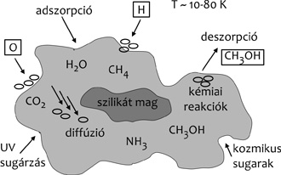
2. ábra: A csillagközi jégszemcsék növekedésében és változásaiban szerepet játszó fontos reakciók (Ehrenfreund et al., 2005)

Slide 11
A szimulációk során alkalmazott laboratóriumi módszerek változatosak, de általános a vákuum (10⁻⁸ –10⁻¹⁰ bar nyomás), és az alacsony hőmérséklet (folyékony nitrogén-hűtéssel -196 °C, folyékony hélium-hűtéssel -268 °C és az alatti hőmérséklet). Az így legyártott anyagokat részben ebben az extrém közegben vizsgálják (ez a drágább módszer), avagy utólag, légköri oxigéntől elzárva, de szobahőmérsékleten, esetleg légkörrel érintkezve elemzik jellemzőit, lassú átalakulását és oxidációját, továbbá a H₂O megkötésének, leadásának jellemzőit (3. ábra).

Slide 12
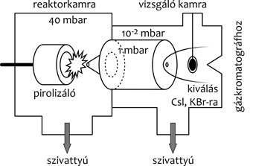
3. ábra: Infravörös elnyelés vizsgálatára szolgáló, széntartalmú, csillagközi szimuláns „porgyártó” berendezés vázlata. Az 50 bar gázsűrűségű reaktorkamrából a 0,01 mbar nyomású kamrába juttatott forró anyag kondenzálódik. A nagysebességű anyagsugarat CsI- vagy KBr-üvegre csapatják ki és infravörös spektroszkópiával vizsgálják (Pino et al., 2008).

Slide 13
A bolygók összeállása a születő csillagok körüli protoplanetáris korongokban zajlik. Itt a megnőtt anyagsűrűség közepette gyakran ütköznek a szilárd szemcsék, és a gázanyaggal, esetleg az előforduló mágneses mezővel is kölcsönhatásba lépnek (Moór et al., 2011). A születő központi csillag és a közeli csillagszomszédok sugárzása erősen befolyásolja az anyagi összetételt, főleg az illékony komponensek gyakoriságát. Az ilyen korongokban zajló fontos folyamat a szemcsék összetapadása, emellett kristályos szerkezetűvé alakulása. Az összetapadás kezdeti fázisában kiemelt szerepet játszanak a mikroskálájú folyamatok, főleg, hogy valószínűleg porózus a szerkezetük. Az ütközések mikéntjét fizikai kísérletek során üreges szerkezetű céltárgyak összeütésével tanulmányozzák.

Slide 14
Emellett mikrogravitációs környezetben, például ejtőtornyokban is követik rövid ideig a szemcsék összetapadásának jellegét. A mérések rámutattak, hogy a mikrométeres méretskálán a tömeg növelése nem csökkenti, hanem javítja az ütközés utáni együttmaradás esélyét. Eszerint a bolygókeletkezés során az apró testek nehezebbé válása nem feltétlenül jelenti azt, hogy egymást „széttörik” ugyanakkora ütközési sebességgel, mint a kisebb szemcséknél. A sebesség növelésével változik a helyzet: a nagyon laza aggregátumok tömörödnek, s közben sajátos belső szerkezet jelenik meg bennük. Ugyanakkor egyelőre nehezen érthető, hogy a 0,1-1 m nagyságrend környékén és felette miért nem darabolják szét egymást a testek, leállítva a további növekedést.

Slide 15
A fentiekben kialakult laza testek összeolvasztásában, a kristályosodott szerkezet kialakításában több folyamat is közreműködhet, amelyek laboratóriumban elemezhetők. Ezek főleg a központi, születő csillag sugárzásának hőhatásával, annak időszakos kitöréseivel kapcsolatosak (Ábrahám et al., 2009). A heves energiafelszabadulások alkalmával a központi égitest megemelkedett sugárzása, valamint a belőle kidobott forró részecskefelhők átforrósítják a poranyagot, ami kristályosabb szerkezetűvé alakulhat. Ennek laboratóriumi viszonyok között végzett elemzése az annelálás nevű folyamat speciális formájaként zajlik, amin itt az amorf szerkezetű anyag kristályossá alakulását értik. Utóbbi szimulálása rámutatott, hogy míg 1000 K körül gyors kristályosodás indult az amorf MgSiO₃ esetében, a hőmérséklet további növelése egészen 1173 K-ig nem hozott változást, majd ezt követően az amorf szerkezet „összeomlott”, és folytatódott a kristályosodás. Emellett először forszterit (Mg₂SiO₄) keletkezett a korai, gyors változás keretében, s később indult meg ensztatit kialakulása, ami az eredeti amorf keverék sztöchiometrikus összetételét tükrözi. A kísérletek alapján a hőhatástól a magnézium-szilikátok könnyebben alakulnak kristályos szerkezetűvé, mint a vas-szilikátok, ugyanakkor a sokkhatásra bekövetkező átalakulás során közel egyforma a kristályosodás sebessége.

Slide 16
A Naprendszer mikroszkóp alatt
Az anyagfejlődés következő lépése, a bolygók felé vezető összeállás folyamatának elemzésében a meteoritok nyújtanak segítséget. Itt különböző anyagok keverékével van dolgunk: a meteoritok tartalmazhatnak preszoláris szemcséket a csillagközi térből, kalciumban és alumíniumban gazdag zárványokat (CAI) a protocsillag korai, kondrumokat a későbbi kitöréseiből, valamint ezek között ún. mátrix anyagot, amely részben még később vált ki.

Slide 17
A meteoritok anyagának legfeljebb 0,1%-át preszoláris szemcsék teszik ki. Ezek primitív meteoritokban, gyakran IDP-szemcsékben (Interplanetary Dust Particle, sztratoszférában gyűjtött mikrométeres testek) jellemzőek. Utóbbiak gyakran amorf szerkezetűek (elsősorban grafitszemcsék), de lehetnek kristályosak is (nanogyémántok). Emellett karbidszemcsék (SiC), különféle oxidok (korund [Al₂O₃], titán-oxid [TiO₂]), illetve szilikátok (spinell [MgAl₂O₄], olivin [MgFe]2SiO₄) is jellemzőek. Erős és változatos izotópanomáliát mutatnak, sok magas olvadáspontú elemet (például: Ti, Zn, Cr, Os, Si) tartalmaznak, és főleg csillagok külső légkörében képződtek. Pásztázó elektronmikroszkóppal gyakran elemzik a felszín mikroskálájú topográfiáját, esetenként kémiai összetételüket. A vizsgált eltérő szerkezetű és összetételű szemcsék hosszú utat jártak be a csillagok különböző rétegei között. Anyagukban a szén- és titánizotópok mérése alapján például sikerült igazolni, hogy az életük vége felé járó felfúvódott, ún. aszimptotikus óriásági (AGB) csillagokban a hélium fúziójával szenet gyártó belső héj anyaga időnként keveredik a csillag felszínével.

Slide 18
A kisbolygók és üstökösmagok által szétszórt mikroszkopikus por a Naprendszer fősíkjában halmozódik, és űrszondák nélkül is „mintázható”, majd laboratóriumban vizsgálható. Az ún. bolygóközi porszemcséket (IDP) a sztratoszféra alsó részét meglátogató kutató-repülőgépekkel gyűjtik, ahol porózus szilikátgélbe ragadnak bele, majd onnan mikroszkóp alatt preparálják ki őket. Az ilyen, 100 mm alatti szemcsék laza aggregátumok, főleg üstökös eredetű testek. A „klasszikus” meteoritoknál sokkal lazább a szerkezetük, több illóanyagot tartalmaznak, de mégis kondritos jellegű (a legprimitívebb meteoritokra hasonlító) az összetételük. A gyakran ion-mikroszondával vizsgált szemcsék izotópösszetétele jellegzetesen eltér bármely földi anyagétól. Deutériumarányuk igen változatos, ami a nitrogénizotópokkal együtt csillagközi eredetre utal – a szemcsék ősi eredetükből sokat megőrizhettek, de nem csak preszoláris eredetűek. Keletkezési körülményeik változatosak, nem mutatnak jelentős vizes vagy hőhatású átalakulást, esetenként széntartalmú réteg borítja őket.

Slide 19
Jegek és porok a nagyobb égitesteken
A már összeállt égitestek elemzésében is hasznosak a laboratóriumi eszközök. Itt gyakori célpont a különféle jegek elemzése, amelyek az égitestek differenciációjával halmozódnak a felszínen, és a későbbi külső hatások nyomait is magukon viselik. Maga a vízjég is változatos színképi jellemzőket mutat a kristályosodottság mértéke, a jellemző kristályméretek, valamint a belekeveredett szennyező anyagok szerint, de emellett egyéb jegek (például metán-, széndioxid-jég) is fontos célpontok. A laboratóriumi elemzések segítenek a jégholdakról készült űrszondás mérések, valamint a földi és űrtávcsövekkel rögzített színképek értelmezésében (Kiss et al., 2013). Mindezzel következtetni lehet az anyag frissességére (a vízjég kristályszerkezete a kozmikus sugárzástól idővel amorfizálódik), az albedóval kapcsolatban a felszíni összetételre, a kristályszerkezet alapján a keletkezési viszonyokra stb.

Slide 20
Az ilyen mérésekben fontos eszközök a különféle infravörös spektrométerek, illetve az ún. spektrogoniométer (4. ábra). Utóbbi egy olyan, sötétkamrában felállított mozgatható spektrométer, amelynél a tárgyasztal mozdulatlan, a sugárforrás és a detektor is térben kívánság szerint állítható, tetszőleges szögben érkező besugárzást és megfigyelési orientációt szimulálva. A mérések jelentősen segítik az űrszondás megfigyelések értelmezését, a felszíni összetétel pontosabb meghatározását.

Slide 21
4. ábra: Egy laboratóriumi spektrogoniométer elvi vázlata (fent), és egy nagy terepi változat a hó fényvisszaverő képességének mérésére (lent) (Specchio).

Slide 22
Sok űrszondás eredmény értelmezésében játszanak kulcsszerepet azok a laboratóriumok, ahol részben mesterséges standardokat, részben földi analóg mintákat vizsgálnak a kérdéses űrszondán elhelyezetthez hasonló detektorral. Ezeknek például színképi elemzéseivel közelítik, mennyi a víztartalom, a Mg/Fe-arány egyes ásványokban, sugárzástani viselkedésüket összekapcsolják az albedó és a szemcseméret, kristályszerkezet jellemzőivel, esetleg hevítéssel becsülik (például a Marson, a Curiosity rover minilaboratóriumában) a mért gázfelszabadulásból a kémiai kötések jellemzőit. A legnagyobb, geokémiailag „legfejlettebb” égitestek felszíni viszonyait is szimulálhatjuk laboratóriumban, például a Mars-szimulációs kísérletek során a vörös bolygón jellemzőhöz hasonló hőmérséklet, nyomás, gázösszetétel között elemzik, hogy a víz- és szén-dioxid-jegek színképéből miként becsülhetők a kristályosodás viszonyai. Laboratóriumi standardokkal állapították meg például a szulfátok hidratáltságát, és sikerült a Mars űrszondás színképi mérései alapján kideríteni, hogy a téli jégsapka visszahúzódása után meddig marad „nedves” a marsfelszín anyaga.

Slide 23
Főleg vákuumban, de különböző összetételű és nyomású mesterséges légkörök alatt elemzik egyes ásványok színképi jellemzőit. A 200 km-es Themis kisbolygó felszínén például H₂O és szerves anyag is mutatkozik színképelemzések alapján. Laboratóriumi vizsgálatokkal nemcsak meteorittípusokkal párhuzamosítják a kisbolygócsaládokat, de mesterségesen létrehozott anyagokat is vizsgálnak, amelyek színképét ismert összetevők hozzák létre, és a csillagászati megfigyelés értelmezésében segítenek. Az ásványösszetétel, a szemcseméret, a hőmérséklet és egyéb tényezők is befolyásolják a színképvonalak alakját és mélységét, laboratóriumi mérések kellenek a színképek értelmezéséhez. Perspektivikus terület például a hidratált víztartalommal összefüggő, 2,5 és 3,5 mm közötti széles elnyelési minimum elemzése.

Slide 24
Mind a légkörrel bíró, mind az anélküli égitesteken kulcsfontosságú témakör az izotópmérések értelmezése, ami az égitest, valamint egyes részeinek fejlődéstörténetébe (múltbeli halmazállapotok, jellemző hőmérsékletek, fluid és gázmozgások, anyagvándorlás a környezet felé stb.) nyújtanak bepillantást (5. ábra). Itt a laboratóriumi mérések a megfigyelt eloszlások és az azokat létrehozó fizikai, valamint kémiai viszonyok becslésében segítenek. Ez a nagyobb égitestek belső differenciációjának követéséhez, az egykori körülmények rekonstrukciójához ad viszonyítási pontokat.

Slide 25
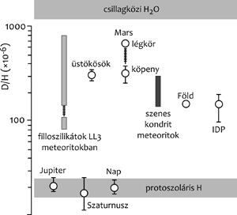
5. ábra: Az izotópok vezérfonalként szolgálnak különböző égitestek anyaga eredetének és fejlődéstörténetének rekonstruálásához. A fenti ábra a deutériumizotóp előfordulási gyakoriságát (függőleges tengely) hasonlítja össze különböző égitesteknél (Righter, 2007).

Slide 26
Hasonlóan nélkülözhetetlenek a laboratóriumi kontrolladatok például a Hold felszíni törmeléktakarójának (regolit) mechanikai és termodinamikai ismeretéhez. Európai laboratóriumok összefogásával holdi regolitot szimuláló anyagokat készítettek, amelyek színképelemzésével sikerült korrelálni a SMART–1 és a Clementine űrszondák méréseit (Shkuratov et al., 2003). Az így vizsgált piroxén ásványok eloszlása alapján sikerült kiválasztani a Hold ún. mare bazaltsíkságain a fiatal területeket, és azonosítani a piroklasztikumban (robbanásos vulkáni törmelékben) gazdag vidékeket. A TiO₂ és FeO eloszlása alapján a nagyobb kristályméretű porban gazdag vidékeket jelölték ki, ezek szintén fiatal anyagra, és recens felszínalakító folyamatokra utalnak.

Slide 27
Összefoglalóan megállapíthatjuk, hogy a laboratóriumi vizsgálatok az űrtávcsöves és űrszondás méréseket kiegészítve segítenek az eltérő eredetű szemcsék pillanatnyi állapotának (kristályosodottság, kristályméret, víztartalom stb.) és a keletkezési körülmények (hőmérséklet, oxidatív/reduktív környezet, ütközéses sokkhatások, kitettség a kozmikus sugárzásnak stb.) becslésében.
Noha a laboratóriumi mérések többnyire költséges berendezést igényelnek, mégis előnyös a helyzet a témakör hazai művelésére. Lévén új kutatási terület, jól tervezett kísérletekkel egyszerű és olcsó műszerparkkal is elérhetőek komoly eredmények. A laboratóriumi munka legnagyobb előnye, hogy az ott kifejlesztett és összeállított műszerek más kutatási területeken is használhatóak, valamint innovációt jelentenek műszaki szempontból. Egy-egy laborban gyakran sok, egymástól eltérő témakörön dolgoznak (például csillagközi szemcsék, meteoritok, bolygófelszíni anyagok viselkedése), mivel ezek hasonló technológiát igényelnek, és a már működő eszközöket praktikus több témakörben kihasználni.

Slide 28
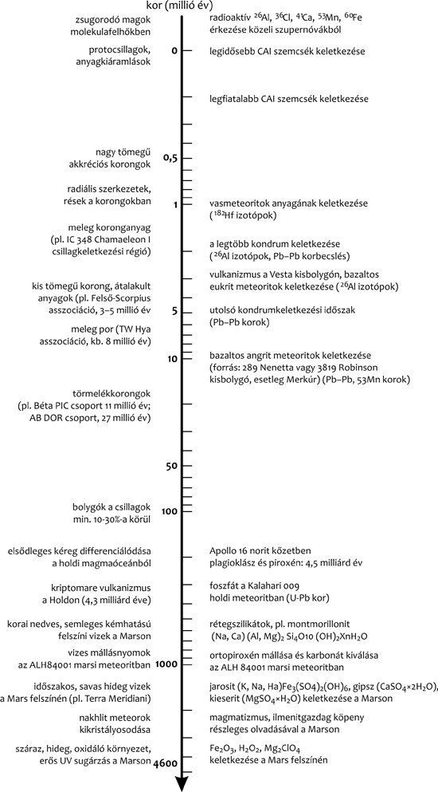
6. ábra: Fontos csillagászati események (balra) és azok laboratóriumi módszerekkel megfigyelhető nyomai a Naprendszer fejlődése során (Apai – Lauretta, 2010; Kereszturi, 2012)

Slide 29
A cikk megszületését az OTKA PD 105970 pályázata, valamint az MTA Csillagászati és Földtudományi Kutatóközpontban megalakult Asztrofizikai és Geokémiai Laboratórium kutatócsoport támogatta.
Kulcsszavak: asztrofizika, planetológia, bolygókeletkezés, meteoritok, anyagvizsgálat, laboratóriumi műszerek

Slide 30
IRODALOM
Ábrahám P. − Juhász A. − Dullemond, C. P. − Kóspál Á. − van Boekel, R. − Bouwman, J. − Henning, Th. − Moór A. − Mosoni L. − Sicilia-Aguilar, A. − Sipos N. (2009): Episodic Formation of Cometary Material in the Outburst of a Young Sun-like Star. Nature. 459, 7244, 224–226.
Apai Dániel – Lauretta, Dante S. (eds.) (2010): Protoplanetary Dust. Cambridge University Press
Ekrenfreund, Pascale – Charnley, S. B. – Botta, O. (2005): A Voyage from Dark Clouds to the Early Earth. In: Livio, Mario et al. (eds): Astrophyics of Life. (STScI Symposium Series 16.) Proceedings of the Space Telescope Science Institute Symposium, Held in Baltimore, Maryland May 6-9, 2002. Cambridge Univ. Press, Cambridge, 1–20.
Gibb, Erika L. − Whittet, D. C. B. − Schutte, W. A. − Boogert, A. C. A. − Chiar, J. E. − Ehrenfreund, P. − Gerakines, P. A. − Keane, J. V. − Tielens, A. G. G. M. − van Dishoeck, E. F. − Kerkhof, O. (2000): An Inventory of Interstellar Ices toward the Embedded Protostar W33A. The Astrophysical Journal. 536, 347–356. DOI:10.1086/308940
Kereszturi Ákos (2012): Mars – fehér könyv a vörös bolygóról. Magyar Csillagászati Egyesület, Budapest
Kiss Csaba − Szabó Gy. – Horner, J. − Conn, B. C. − Müller, T. G. − Vilenius, E. − Sárneczky K. − Kiss L. L. − Bannister, M. − Bayliss, D. − Pál A. − Góbi S. − Verebélyi E. − Lellouch, E. − Santos-Sanz, P. − Ortiz, J. L. − Duffard, R. − Morales, N. (2013): A portrait of the extreme solar system object 2012 DR30. Astronomy & Astrophysics, 555, A3, 13 pp.
Moór Attila − Pascucci, I. − Kóspál Á. − Ábrahám P. − Csengeri T. − Kiss L. L. − Apai D. − Grady, C. − Henning, Th. − Kiss Cs. − Bayliss, D. − Juhász A. − Kovács J. − Szalai T. (2011): Structure and Evolution of Debris Disks around F-type Stars. I. Observations, Database, and Basic Evolutionary Aspects. The Astrophysical Journal Supplement. 193, 1, 4, 25. DOI: 10.1088/0067-0049/193/1/4
Pino, Thomas – Dartois, E. – Cao, A.-T. – Carpentier, Y. – Chamaillé, Th. – Vasquez, R. – Jones, A. P. − d’Hendecourt, L. – Bréchignac, Ph. (2008): The 6.2 Mum Band Position in Laboratory and Astrophysical Spectra: A Tracer of the Aliphatic to Aromatic Evolution of Interstellar Carbonaceous Dust. Astronomy & Astrophysics. 490, 665–672. DOI: 10.1051/ 0004-6361:200809927
Righter, Kevin (2007): Not so Rare Earth? New Developments in Understanding the Origin of the Earth and Moon. Chemie der Erde. 67, 179–200.
Shkuratov, Yuriy G. − Stankevich, D. G. − Kaydash, V. G. − Omelchenko, V. V. − Pieters, C. M. − Pinet, P. C. − Chevrel, S. D. − Daydou, Y. H. − Foing, B. H. − Sodnik, Z. − Josset, J.-L. − Taylor, L. A. − Shevchenko, V. V. (2003): Composition of the Lunar Surface as Will Be Seen from SMART-1: A Simulation Using Clementine Data. Journal of Geophysical Research (Planets). 108, E4, 1–1, CiteID 5020, DOI 10.1029/2002JE001971
Tóth L. Viktor − Hotzel, S. − Krause, O. − Lehtinen, K. − Lemke, D. − Mattila, K. − Stickel, M. − Laureijs, R. J. (2000): ISOPHOT Serendipity Survey Observations of Interstellar Clouds I. Detection of the Coldest Cores in Chamaeleon. Astronomy & Astrophysics 364, 769–779.

Slide 31
Dr. Földes István tudományos tanácsadó, MTA Wigner Fizikai Kutatóközpont Hasonlóság fizikai rendszerek között
A fizikai jelenségeket leíró differenciálegyenleteknek olyan megoldásai vannak, amelyek dimenziókkal rendelkeznek. Mivel a fizikai törvények nem függnek a választott mértékegységektől, sok esetben egy differenciálegyenlet-rendszernek olyan megoldásai léteznek, amelyek hasonlóak, de egészen különböző méretekkel rendelkeznek. Ilyenek például a hidrodinamikai egyenletek, amelyek megoldásai hasonló áramlásokat írhatnak le egész különböző méretekben. A hasonlóságot dimenziómentes mennyiségek biztosítják. Ennek legismertebb példája a Reynolds szám. Közismert, hogy az azonos Reynold számmal leírható hidrodinamikai áramlások mérettől függetlenül hasonlóak.

Slide 32
A fizikai hasonlóságnak, a dimenzióanalízisnek komoly és széleskörűen használt elméleti háttere van, amelyet például részletesen tárgyal Barenblatt kitűnő könyve [1]. A dimenzióanalízis alaptétele az úgynevezett Buckingham-tétel. Legyen egy a fizikai mennyiség n paraméter függvénye, azaz

Slide 33
Ezekből legyen az első k darab paraméter független, a többi kifejezhető ezekkel, azaz
szorzatalakban írható fel, és hasonló módon a többi már nem független koefficiens is. Ekkor az az állítás, hogy az a mennyiség felírható
alakban, ami könnyen bizonyítható indirekt módon. Ha ugyanis az a, valamint az a₁, ...... a_{k} mennyiségek függetlenek egymástól, akkor a mértékegysége megváltoztatható lenne anélkül, hogy az a₁, ...... a_{k} mennyiségek változnának, ami újabb paraméter bevezetését jelenti, ami ellentmondásra vezet. Vezessünk be néhány dimenziómentes mennyiséget:

Slide 34
Ezekkel a dimenziómentes mennyiségekkel a kiinduló egyenlet átírható:
Látható, hogy az F függvény a k darab dimenziós mennyiség mellett a dimenziótlan Π mennyiségektől függ csupán. Ennek az a következménye, hogy amennyiben a fizikai mértékegységeket transzformáljuk úgy, hogy egy tetszőleges független dimenziójú a_{i} mennyiséget a’_{i} mennyiséggé transzformáljuk anélkül, hogy a többi független mennyiséget megváltoztatnánk, akkor attól a dimenziótlan Π_{i} mennyiségek nem változnak meg, de nem változhat sem az F, sem a Π. Ebből következik, hogy az F parciális deriváltjai eltűnnek, azaz

Slide 35
következésképpen megkapjuk Buckingham Π tételét:
ami úgy is felírható, hogy
Tehát Buckingham tétele:
Ha létezik egy dimenziós fizikai mennyiség, amely más dimenziós mennyiségektől és több dimenziós vezérlő paramétertől függően kifejezhető, akkor az összefüggés dimenziótlan mennyiségekkel és a vezérlő paraméterek dimenziómentes szorzataival is leírható. A dimenziótlan mennyiségek száma egyenlő a vezérlő paraméterek számának és a független dimenziójú vezérlő paraméterek számának a különbségével. Két mennyiség hasonló, ha csak a vezérlő paraméterek numerikus értékében különböznek, a dimenziótlan mennyiségek megegyeznek.

Slide 36
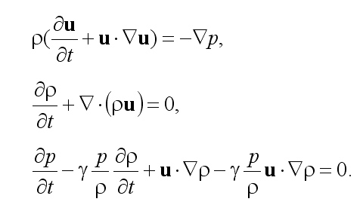
A hidrodinamikai differenciál-egyenletek sok példát adnak hasonlósági megoldásokra. A legegyszerűbb példa az egydimenziós ritkulási hullám, ahol a dinamika csak a távolság (r) és idő (t) arányától, azaz r/t-től függ [2]. Jól ismert az áramlások hasonlóságát meghatározó Reynolds szám, ami a tehetetlenségi erő és a viszkózus erő aránya, valamint a Peclet szám, ami a konvektív és konduktív transzport arányát fejezi ki. A viszkozitás és hővezetés elhanyagolása esetén tekintsük a hidrodinamikai kontinuitás-, az Euler- és az energiamegmaradási egyenletet:

Slide 37
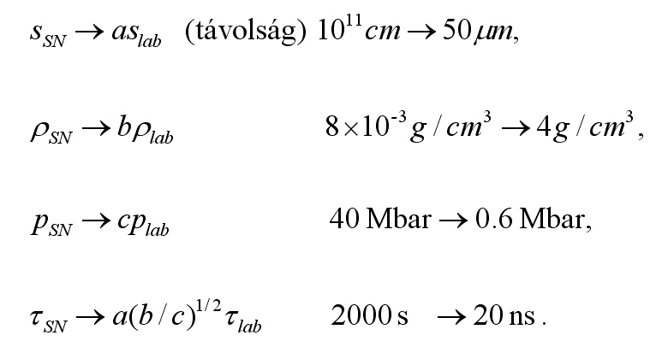
Belátható, hogy az egyenletek invariánsak maradnak, ha a távolságot, a sűrűséget és a nyomást átskálázzuk. A laboratóriumi mennyiségeket lab index-szel, a szupernovákra vonatkozó csillagászati mennyiségeket SN index-szel jelölve az egyenletek átskálázhatók a következő módon:

Slide 38
Látható, hogy a 3 skálafaktor elég az idő átskálázásához is. Ha az átskálázott mennyiségeket beírjuk a hidrodinamikai egyenletekbe, az a, b és c skálafaktorok kiesnek az egyenletekből. Látható, hogy a szupernóva életében egy óra a lézerlaborban 36 ns-mal ekvivalens, a sűrűség viszont 3 nagyságrenddel ritkább a szupernóvamaradvány közelében. Érdekes megvizsgálni a gyorsulást, g=∇p/ρ, ami azt jelenti, hogy a gyorsulás 10 g₀-ról 10¹⁰ g₀-ra nő szupernóva esetén, ahol g₀ a Föld felületén lévő nehézségi gyorsulás. A fenti átskálázás segítségével a 2‒3 évvel a szupernóvarobbanás után keletkező gyűrűszerű szerkezet, illetve annak tágulása is megmagyarázható, laboratóriumban modellezhető [3].

Slide 39
IRODALOM
[1] Barenblatt G. I.: 1996, Similarity, Self-Similarity
and Intermediate Asymptotics,
Cambridge University Press, 1996
[2] Zeldovich Ya. B., Raizer Yu. P.: 2002, Physics of
Shock Waves and High-Temperature
Hydrodynamic Phenomena, Dover Publications,
Mineola, NY
[3] Takabe H. et al.: 1999, Plasma Phys. Control.
Fusion 41, A75

Slide 40
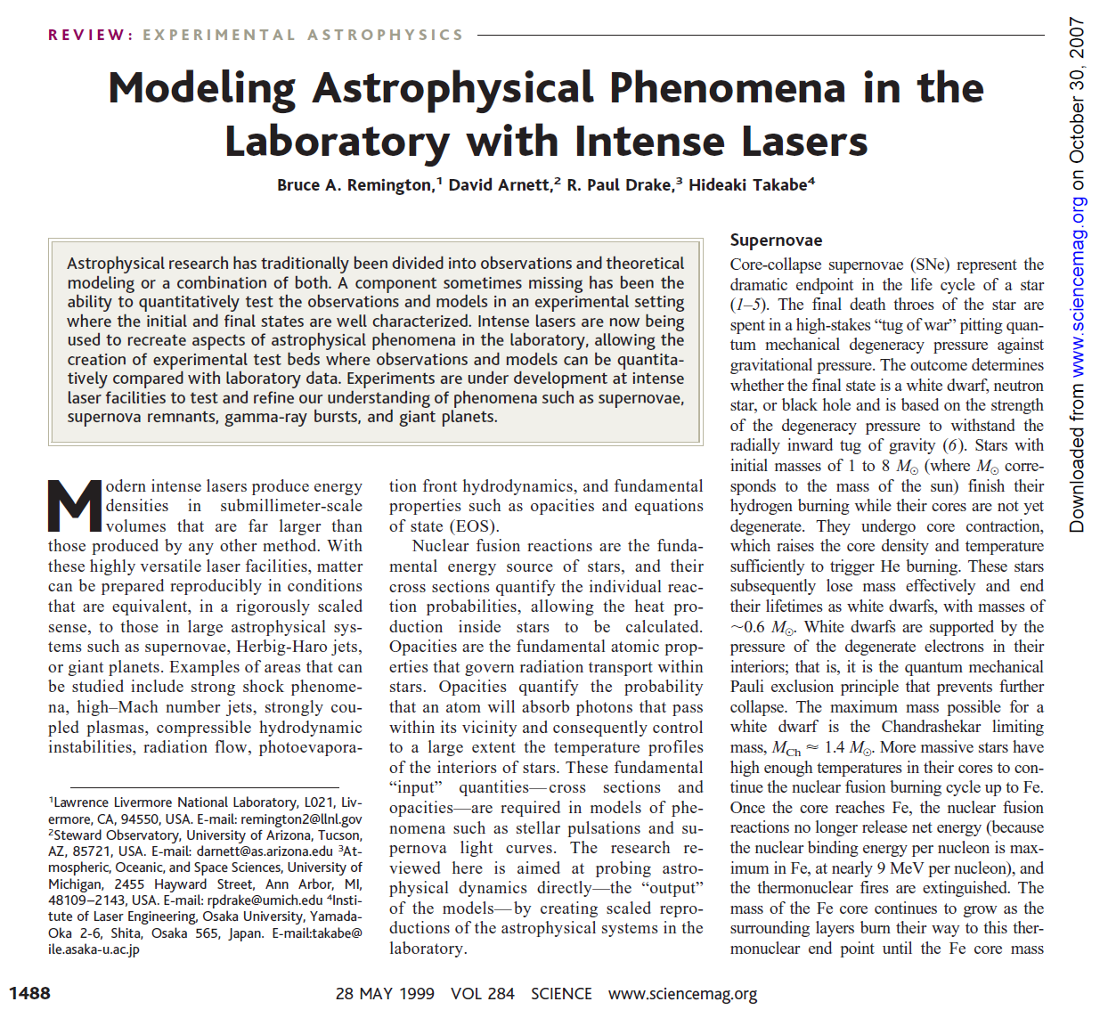

Slide 41
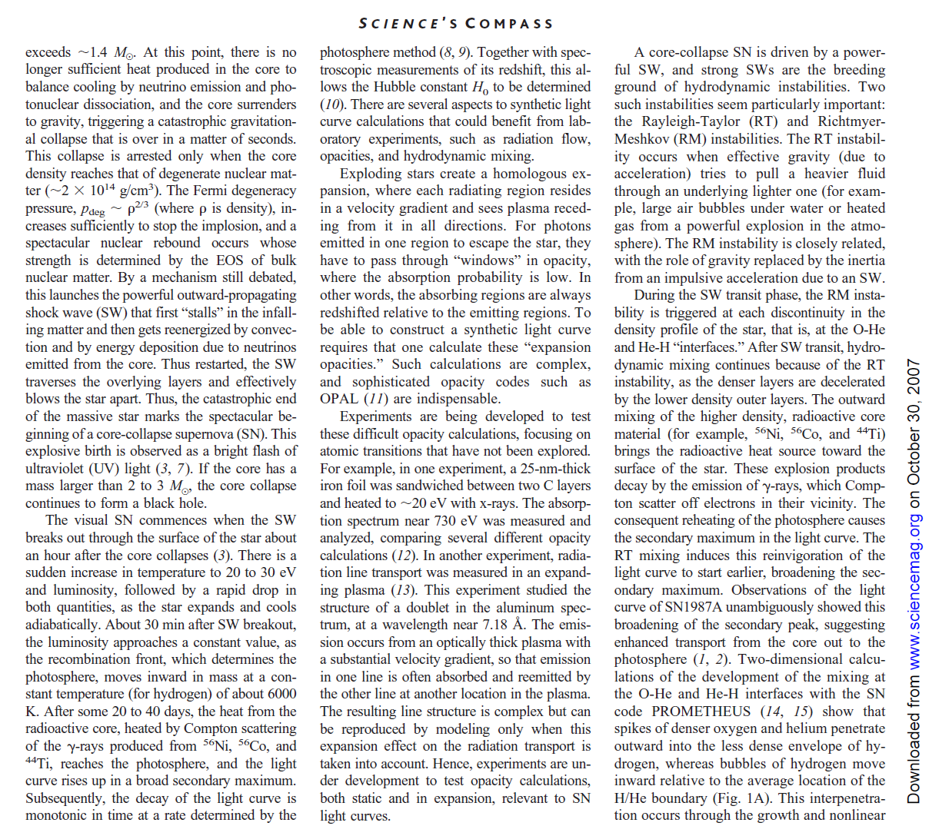

Slide 43
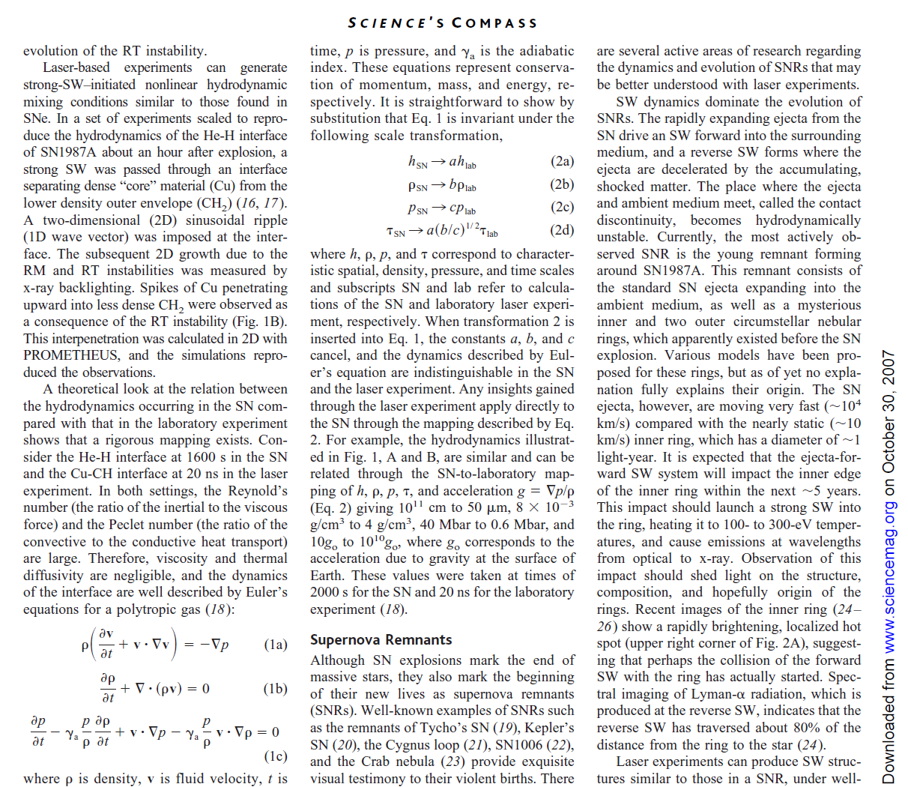

Slide 50
További javasolt szakirodalom
Bulanov S.V.; Esirkepov T.Zh.; Kando M.; Koga J.; Kondo K.; Korn G.: 2015, On the problems of relativistic laboratory astrophysics and fundamental physics with super powerful lasers, Plasma Physics Reports, Vol.1, Issue 1, pp.1-51
Bulanov S.V.; Esirkepov T.Zh.; Habs D.; Pegoraro F.; Tajima T.: 2009, Relativistic laser-matter interaction and relativistic laboratory astrophysics, The European Physical Journal D, Vol.55, Issue 2, 2009, pp.483-507
Bulanov S.V.: Modeling of Extreme Astrophysical Processes with Relativistic Laser Plasmas, https://astrosoma.wikispaces.com/file/view/bulanov_1.pdf/516691114/bulanov_1.pdf

